Slide 1

Проект: "Wanderer" game
01

Slide 2


Цели и задачи проекта
Цель: Создать простую 3D бродилку.
Задачи:
Изучить игровой движок Unreal Engine 5
Настроить Visual Studio(подключить библиотеки и инструменты для работы проекта)
Реализовать функции для управления персонажем. (бег, прыжок, приседание).
Реализовать анимацию, текстуры и создать игровую карту
02

Slide 3



Используемые технологии
С++
Unreal Engine 5
Visual Studio
Основной язык разработки
Игровой движок
IDE для работы с C++
03

Slide 4
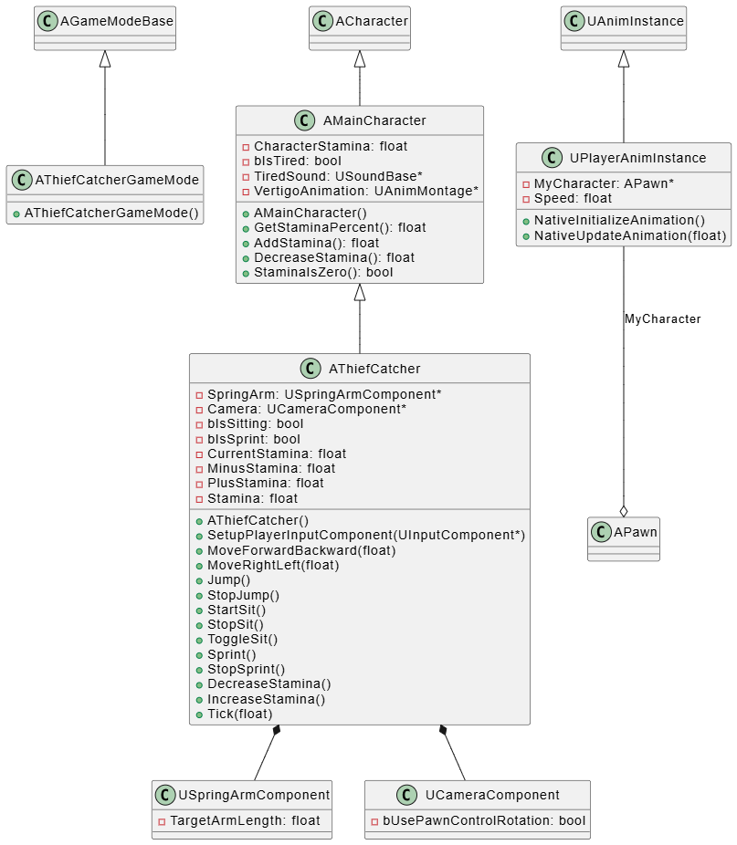
UML-диаграмма классов
04

Slide 5
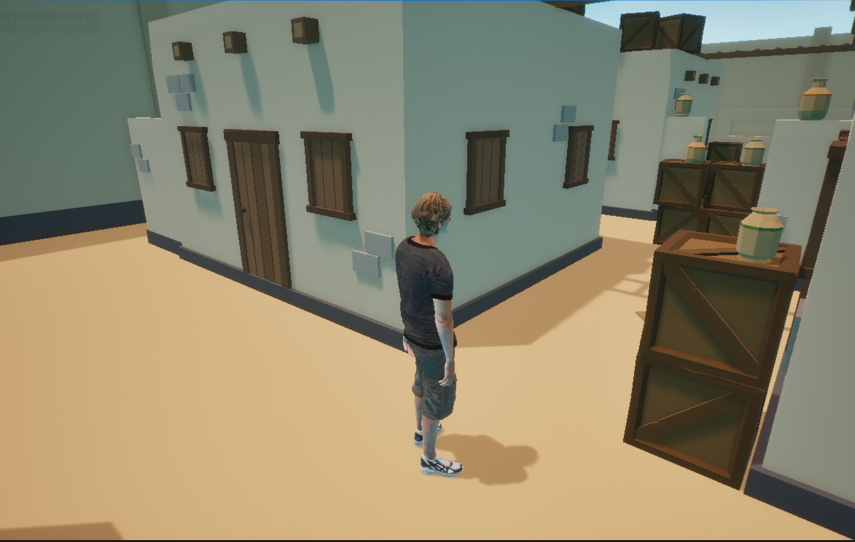
Описание приложения
В приложении игрок управляет персонажем на небольшой арене.
Игрок может свободно перемещаться по арене.
Игрок может ходить, бегать, прыгать.
05
12

Slide 6
Этапы разработки
Количество затраченного времени:
01
Игровой движок и Visual Studio
Установка и настройка Unreal Engine 5 и Visual Studio
02
Работа с кодом
Реализация функций для персонажа и логики игры
03
Анимации и текстуры
Создание анимации и текстур для персонажа
Игровая карта
25%
20%
50%
5%
04
Создание игровой карты
06

Slide 7
Спасибо за внимание!
07

